Slide 1
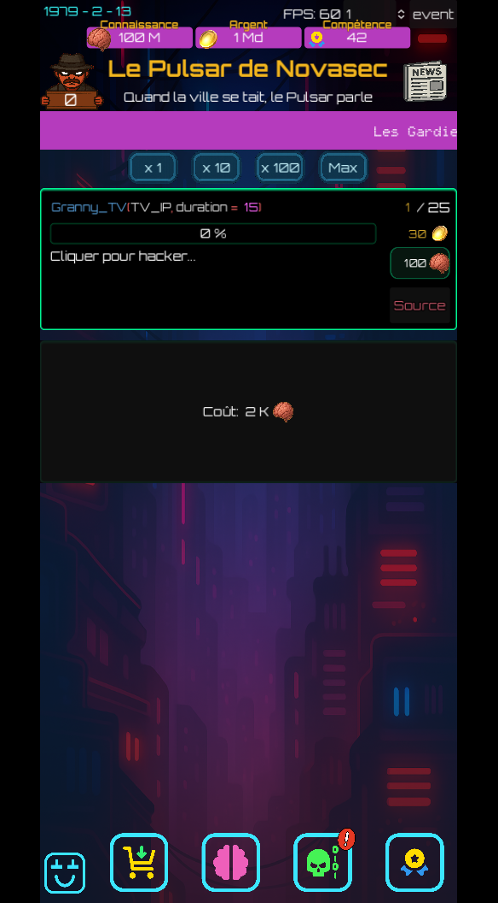
Niveau actuel du hack
Durée du Hack
Niveau max du hack
Nom du hack. Je pense retirer le format fonction, ett mettre quelque chose de plus explicite.
Gain que rapporte le hack, quand il est terminé
Zone de progression du hack
Visuel du hack
Cout pour augmenter le niveau du hack. C’est un bouton
Je pense supprimer la source… Mais si tu arrives à intégrer why not. C’est un bouton qui affiche des détails sur le hack. On peut sans doute fusioner ça avec une UI qui donne une explication ou un descriptif du hack
AJOUT: Je veux une place pour un descriptif du hack. Comme ça je peux y insérer du lore. Peut etre à fusionner dans un tooltip ou autre qui ouvre un autre panel ?

Slide 2
